Slide 1
Závěs ze špejlí
Registrační číslo projektu: CZ.1.07/1.1.38/02.0025
Název projektu: Modernizace výuky na ZŠ Slušovice, Fryšták, Kašava a Velehrad
Tento projekt je spolufinancován z Evropského sociálního fondu a státního rozpočtu České republiky.
PČ_026_Práce s drobným materiálem_Závěs ze špejlí
Autor: Mgr. Petra Zdráhalová
Škola: Základní škola Fryšták, okres Zlín, příspěvková organizace

Slide 2
Anotace:
Digitální učební materiál je určen pro názornou výrobu závěsu ze špejlí prostřednictvím fotografií
Materiál rozvíjí dětskou jemnou motoriku, tvořivost, trpělivost a zručnost při práci s háčkem na háčkování
Je určen pro předmět Pracovní činnosti a 5.ročník

Slide 3
Závěs ze špejlí
Velmi pěknou dekoraci nebo i praktickou věc do kuchyně – prostírání, podložka pod hrnec aj. si můžeme vyrobit jednoduchým způsobem ze špejlí. Budeme jich potřebovat kolem sta kusů, k tomu šikovné prsty a hodně trpělivosti, ale ve chvíli, kdy přijdeme „Jak na to?“, nám půjde práce od ruky, závěsu bude přibývat a naší radosti také. Je třeba být pečlivý a pomoc dospělého bude rovněž potřeba. Výrobek můžeme použít i jako dárek.

Slide 4
1. Připravíme si:
Zhruba 100 ks špejlí, tenký provázek nebo pevnou nit, háček na háčkování, nůžky, temperové barvy, štětec a kelímek na vodu.

Slide 5
2. Příprava liščí smyčky:
Vezmeme si do ruky jednu špejli, odstřihneme provázek asi 50 cm dlouhý, uděláme očko, na jednom konci ponecháme asi 20 cm (na pozdější zavěšení), druhý delší konec použijeme na háčkování – přidělávání jednotlivých špejlí k sobě.

Slide 6
3. Liščí smyčka
Očko protáhneme oběma volnými konci provázku , vznikne nám tzv. liščí smyčka, základ dalšího háčkování

Slide 7
4. Háčkování:
Háček protáhneme podle fotografie jednou stranou liščí smyčky, v pravé ruce držíme háček, na levou si navineme delší konec provázku…

Slide 8
5. Přidávání špejlí
...mezi palec a ukazováček, vždy za háček, vložíme špejli a provázek pomocí háčku protáhneme očkem, tím se druhá špejle přichytí k první.

Slide 9
6. Háčkujeme a háčkujeme…
Tímto způsobem pokračuje stále dál. Špejlí přidáváme tolik, jak velký závěs chceme mít, dojde-li nám provázek, navážeme a pokračujeme. Ukončíme vytažením háčku a vzniklé očko protáhneme provázkem.

Slide 10
7. Háčkujeme druhou stranu
Na druhé straně závěsu začneme opět liščí smyčkou a stejným způsobem k sobě přiháčkujeme všechny špejle. Na konci vyvlékneme háček a zbylý provázek protáhneme očkem – tím je práce ukončena a nebude se nám párat.

Slide 11
8. Malování a zavěšení
Na závěs namalujeme hustými temperovými barvami obrázek podle své fantazie a budoucímu umístění, dva delší konce svážeme a použijeme na zavěšení.

Slide 12
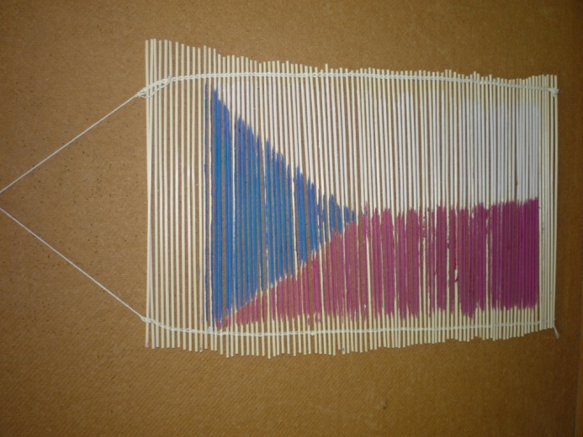
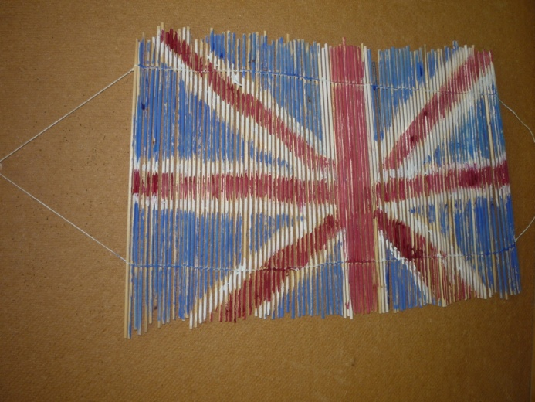
9. Galerie nápadů:
Obrázky zavěsíme, podélné obrázky můžeme přivázat provázkem na hřebíčky do čtyř rohů. Výrobek lze použít i jako prostírku nebo podložku do kuchyně..

Slide 13
Použité zdroje:
Fotografie vlastní
KOCIÁNOVÁ, Lucie a kol. Praktické činnosti. Praha: Fortuna, 1997, ISBN 80-7168-441-4.

